Slide 1

Русское общество в XVI в
§5–6 прочитать. Сообщение: жизнь и быт казаков в XVI-XVII в.

Slide 2
План
1 .Русское общество и процесс централизации государства.
2. Cословная лестница в России XVI в.
3. Особенности социальной системы России.
4. Духовенство.
5. Служилые люди.
6. Тяглые люди.
7. Особые категории населения.

Slide 3
2. Cословная лестница в России XVI в. стр. 25 составить схему
Царь
«Братья молодшие»
Бояре

Slide 4
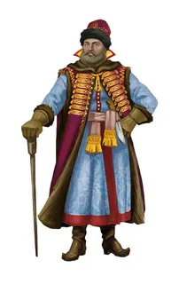
6. Тяглые люди.
Купцы-вели внутреннюю и внешнюю торговлю
Основную массу горожан составляли чёрные посадские люди. Слово «чёрные» означало, что они несут тягло, т. е. платят налоги и выполняют повинности в пользу государя.

